Slide 1
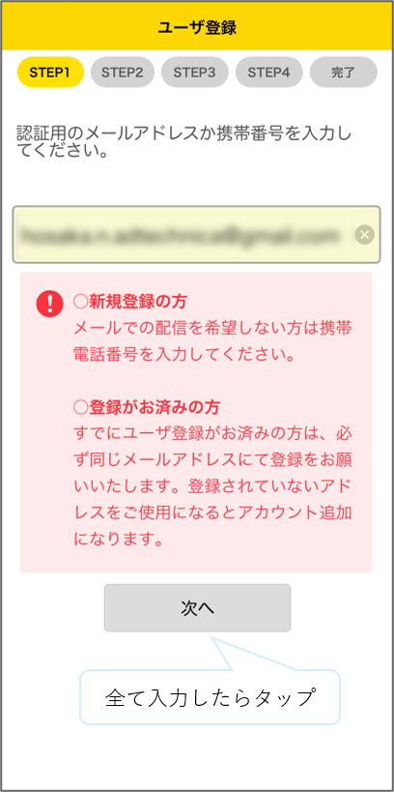
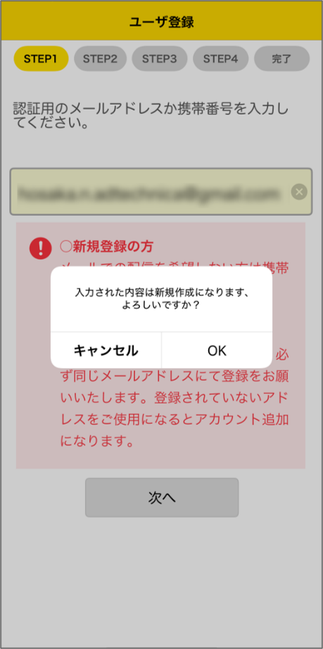


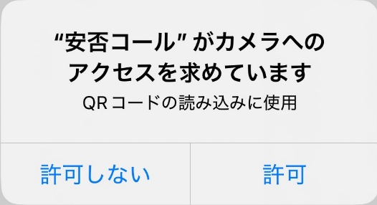
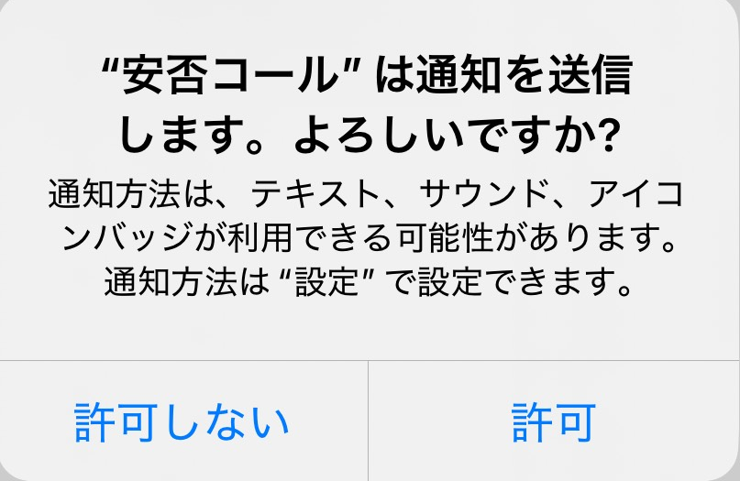
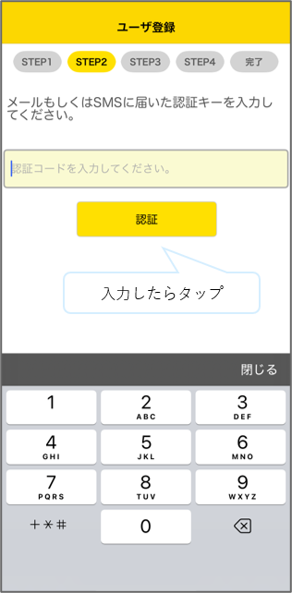

「安否コール」登録手順書
iOS/Androidアプリ共通版
アプリ登録
④ご使用の端末のメールアドレスか携帯電話番号を入力します。
すでにユーザ登録がお済みの方は、登録済みのメールアドレスか
携帯電話番号を入力してください。新規ユーザ登録の場合は、
下記右側のメッセージが表示されますので、「OK」を選択してく
ださい。
プッシュ通知による安否回答を行うことができます。
【必須環境】iOS バージョン 12.0.1 以上
【必須環境】Android OS バージョン 7.0.1以上
※推奨動作端末については最後のページをご確認下さい。
①お使いの端末に安否コールアプリをインストールします。
※ Storeで「安否コール」と検索しても可
②インストールが完了したら、アプリを起動します。
下図のメッセージが表示された場合は、必ず「許可」を選択してください。
⑤メールまたはSMSに届いた認証キーを入力します。
※端末認証でメールアドレスを入力した場合、
迷惑メールフィルターにより、メールが届かないことが
あります。その場合は、お使いの端末の迷惑メール
フィルター設定をご確認いただき、「bcp-anpi.net」の
ドメインを許可してください。
③ユーザ登録用QRコードを読み取ってください。※初回のみ
登録用QRを
貼付

Slide 2
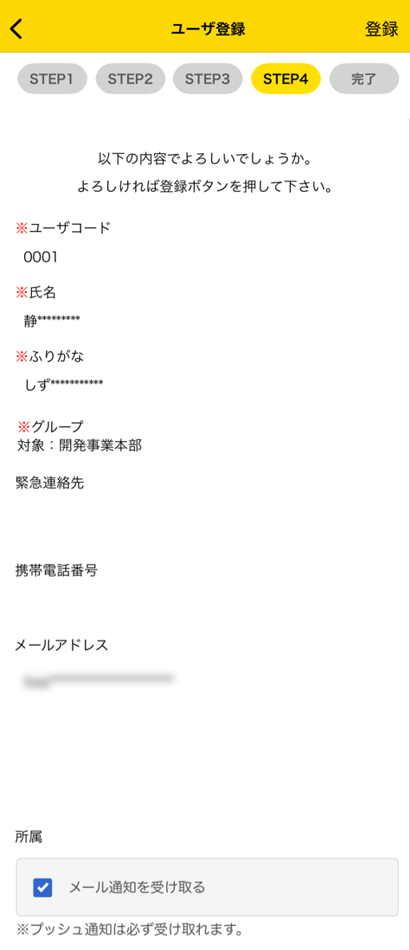
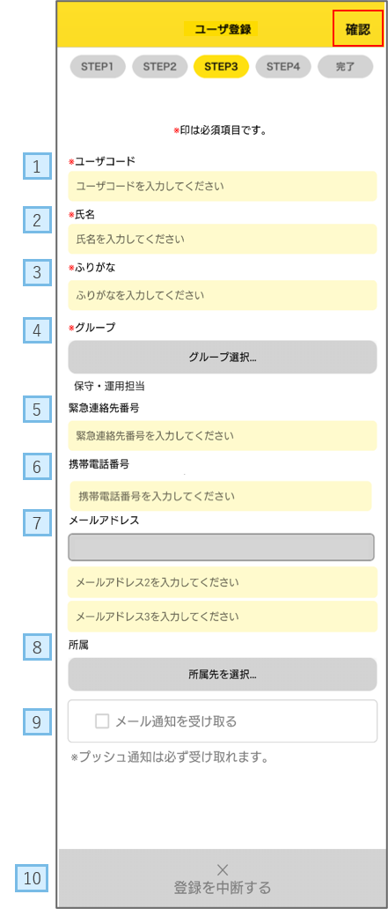
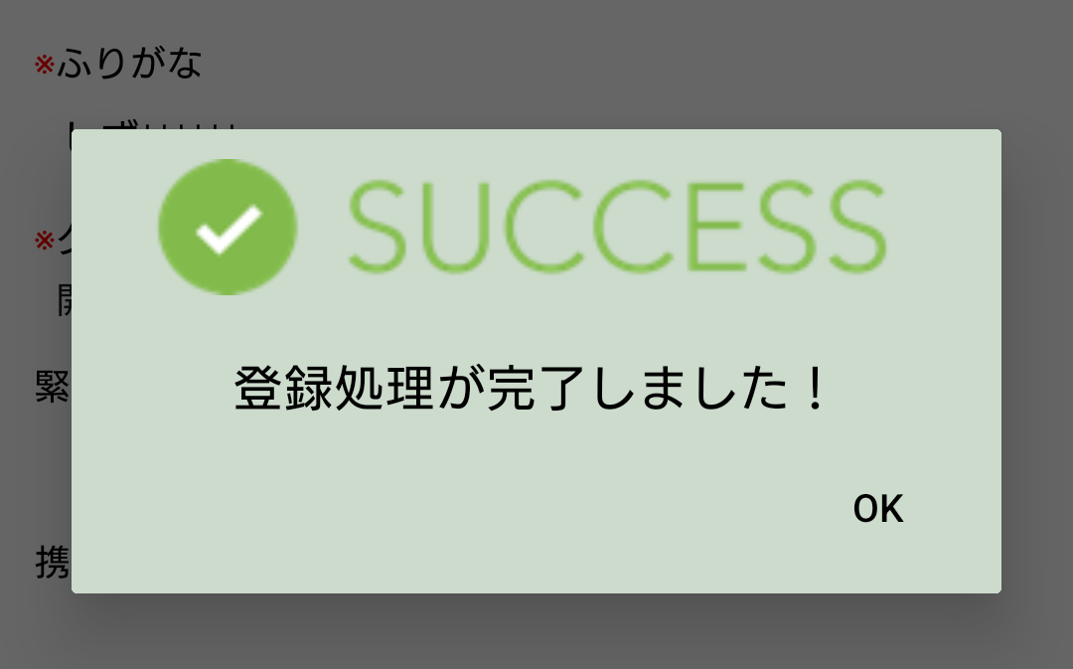
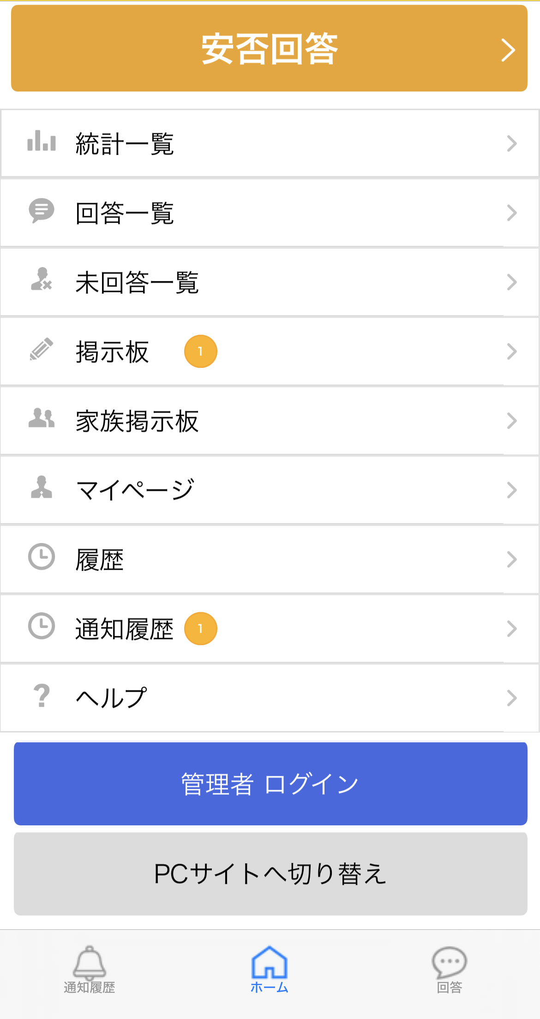
「安否コール」登録手順書
iOS/Androidアプリ共通版
⑦入力内容を確認します。
※修正がある場合は、左上の「＜」をタップすると「ユーザ登録」画面に戻ります。
⑥「ユーザ登録」画面が表示されます。
ユーザコード
半角英数字で入力します。
1
氏名
フルネームを入力してください。
2
ふりがな
姓名のスペースは、なくても
構いません。
3
グループ
自分が属するグループを選択します。
4
緊急連絡先
※任意入力
5
※情報を確認後、右上の「登録」をタップします。
携帯電話番号
⑤で携帯電話番号を入力した方は、
情報が自動入力されています。
⑧登録完了します。
「OK」ボタンを押してください。
６
メールアドレス
⑤でメールアドレスを入力した方は、
情報が自動入力されています。
７
所属
※任意選択
８
メール通知を受け取る
メールアドレスを登録している方が
選択することができます。
９
登録を中断します。
⑩メニュー画面を表示して完了です。
10
※必須項目などの情報を入力後、右上の「確認」をタップします。
※④で登録済みのメールアドレスか携帯電話番号を入力した場合、
本画面はスキップされます。

Slide 3
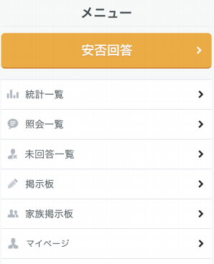
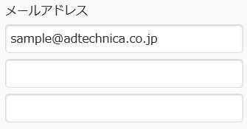
「安否コール」登録手順書
iOS/Androidアプリ共通版
※機種変更した場合の登録について
■機種変更した場合
新しい端末で、改めてアプリを新規インストールします。
■iOS推奨動作端末
iOS 12.0.1以上が稼働しているスマートフォン
機種変更：アドレス変更ありの場合
A・Bいずれかの操作を行ってから、アプリ登録を行ってください。
【A.モバイルサイトでのマイページ編集】（下図参照）
モバイルサイトにアクセスして頂き、「マイページ」にて新しいメールアドレスを上書き登録してください。
【B.管理者へユーザ情報変更依頼】
新しいメールアドレスを管理者へ連絡し、ユーザ情報の変更依頼を行ってください。
※AまたはBの操作前にアプリ登録してしまうと「新規ユーザ登録」となり、登録済みのユーザ情報を引き継げません。
■Android OS推奨動作端末
Android OS 7.0.1 以上が稼働しているスマートフォン
■非推奨動作端末
iPod touch
iPad
iOS 12.0.1未満またはAndroid OS 7.0.1未満
新しいアドレスに
変更して登録
機種変更：アドレス変更なしの場合
アプリ新規登録と同様の手順で、ユーザ登録を進めてください。
機種変更の場合、ユーザ登録画面の内容が自動入力されています。
内容に問題がないかご確認の上、登録完了まで操作を進めてください。

